Slide 1
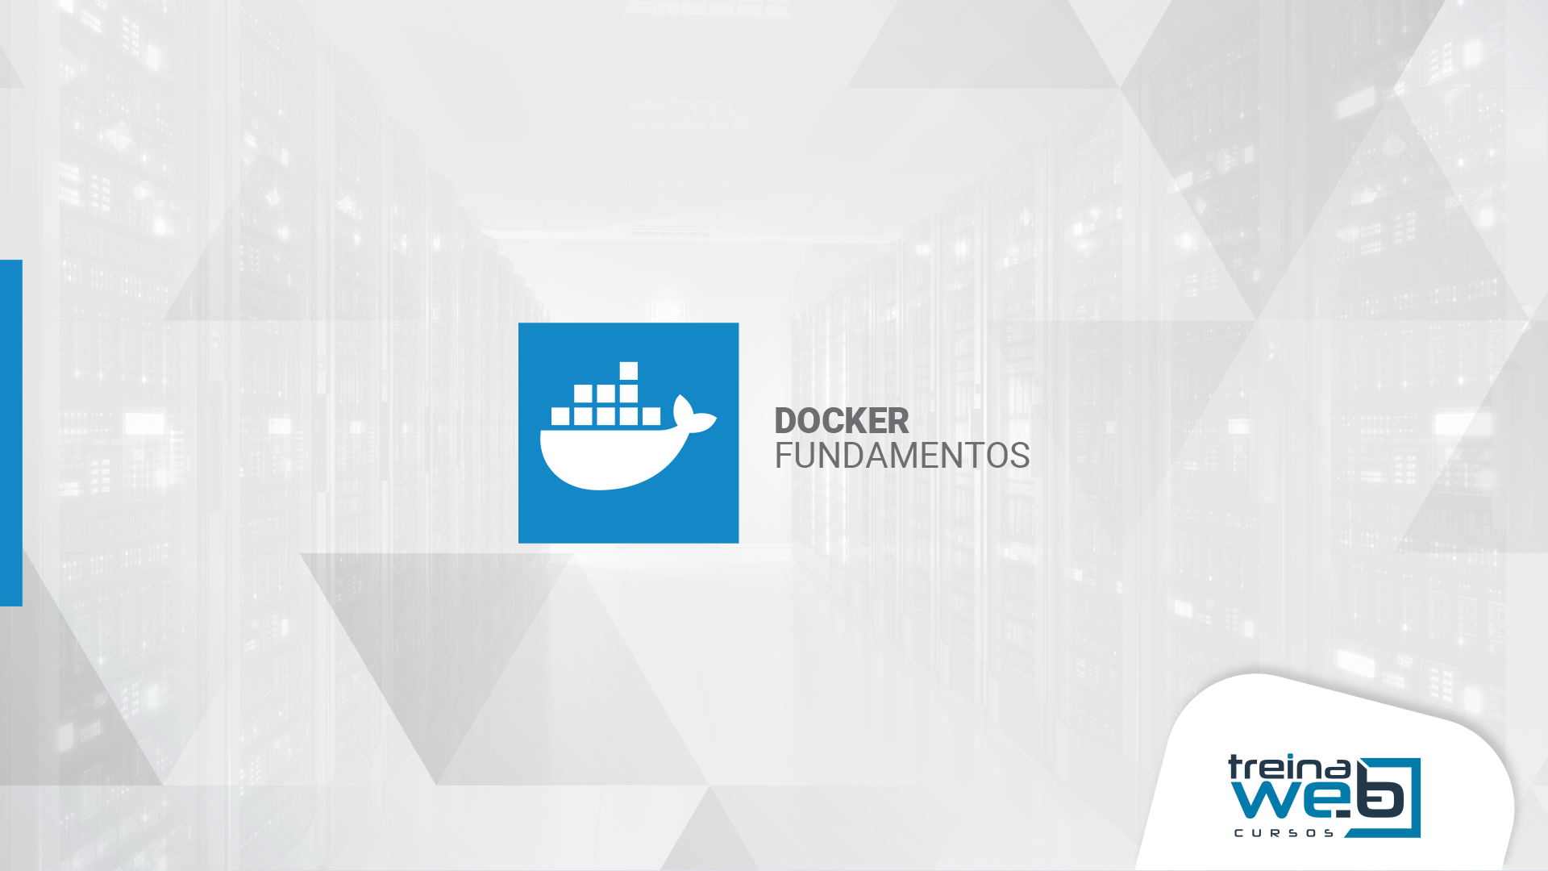
ORQUESTRAÇÃO E ESCALABILIDADE
Docker
Treinaweb

Slide 2

DOCKER COMPOSE
DESAFIO - SERVIÇO COM MÚLTIPLOS CONTAINERS

Slide 3

Agenda
Serviço com Wordpress e MySQL
Automatizar deploy com docker-compose
Docker
Treinaweb

Slide 4




Serviço com Wordpress e MySQL
TreinaDB
Volume - db_data
MYSQL_ROOT_PASSWORD: treinapwdroot
MYSQL_DATABASE: treinapress
MYSQL_USER: treinaweb
MYSQL_PASSWORD: treinapwd
Treinapass
Porta 8000
Porta: 8000
Porta: 3306
Treinapass
TreinaDB
Docker
Treinaweb
db_data

Slide 5
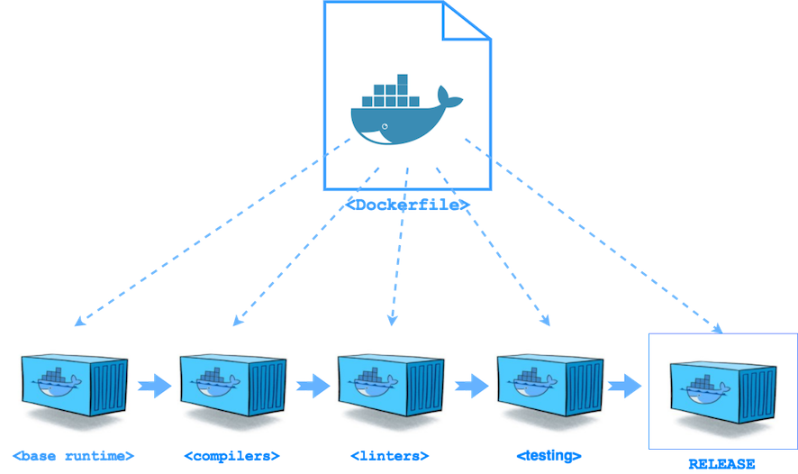
Desafio
Criando um serviço com Wordpress e Mysql
Docker
Treinaweb

Slide 6
Até mais!
Docker
Treinaweb

